Slide 1
Infomarkt Herinrichting van Anzegemse bebouwde kom
Notes:
Welkom op de infomarkt over de herinrichting van de Anzegemse bebouwde kom.

Slide 2
Inhoudstafel
Het project
Wat houden de werken in?
Waar staan we nu?
Communicatie
Notes:
Vandaag vertellen we u graag meer over het project, hier in Anzegem, en wat de werken precies inhouden. Daarna overlopen we de volgende stappen en geven we mee hoe u op de hoogte blijft van de vorderingen van het project.

Slide 3
Het project

Slide 4
Herinrichting van Anzegem centrum
Maatregelen ter hoogte van bebouwde kom
De inrichting van de Anzegemse bebouwde kom moet aangepakt worden, op de Berglaan en de Wortegemsesteenweg (N494).
De snelheidslimiet van 50 km/u wordt niet gerespecteerd, omdat de huidige inrichting van de weg bestuurders niet aanzet om te vertragen.
Het Agentschap Wegen en Verkeer en de gemeente Anzegem nemen verschillende maatregelen om het leefbaarder te maken voor de buurt.
Notes:
De huidige inrichting van de Berglaan en de Wortegemsesteenweg zet doorgaand autoverkeer niet aan om 50 km/u te rijden binnen de Anzegemse bebouwde kom.
Daarom slaan het Agentschap Wegen en Verkeer en de gemeente Anzegem de handen in elkaar om de inrichting van de bebouwde kom aan te pakken. Er worden verschillende maatregelen genomen om het leefbaarder te maken voor de buurtbewoners.

Slide 5
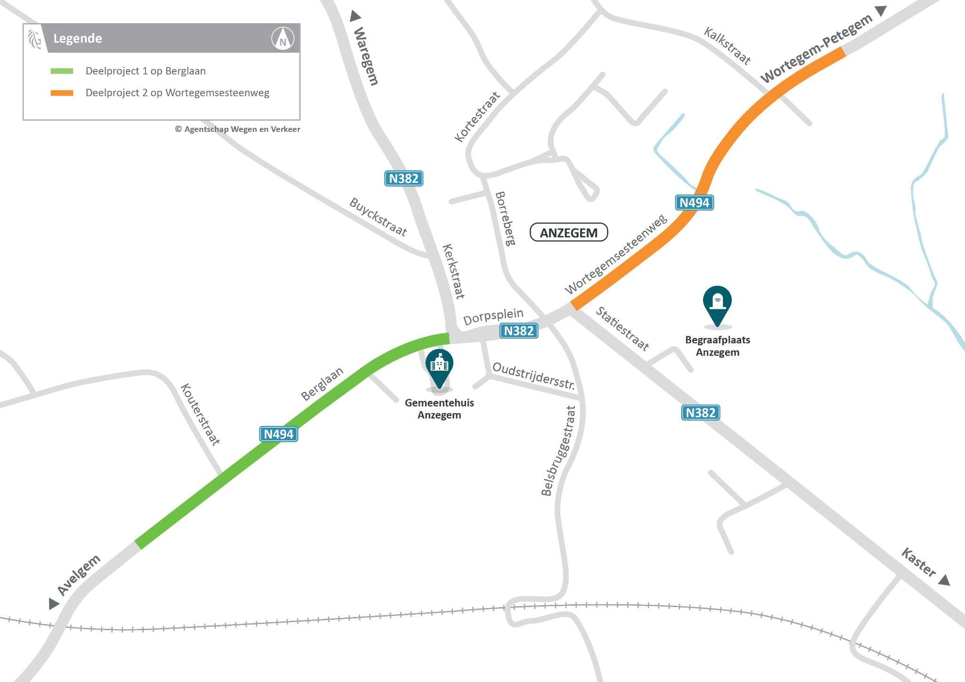
Notes:
De werken binnen de Anzegemse bebouwde kom worden in twee deelprojecten uitgevoerd.
Deelproject 1 bevindt zich op de Berglaan, tussen de grens van de bebouwde kom (iets verder dan huisnummer 35) en het kruispunt met de Kerkstraat.
Deelproject 2 bevindt zich op de Wortegemsesteenweg, tussen het kruispunt met de Statiestraat en de grens van de bebouwde kom (ter hoogte van huisnummer 49).

Slide 6
Wat houden de werken in?
Notes:
In het volgende deel van deze infomarkt vertellen we u wat de werken op de Berglaan en Wortegemsesteenweg precies inhouden.

Slide 7
Maatregelen op Berglaan
Bushaltes met verhoogde perrons:
Vier bushaltes worden opnieuw aangelegd (Kouterstraat en Kerk).
Verhoogd perron zodat reizigers vlot op- en afstappen.
Bus blijft halt houden op de weg.
Nieuwe indeling voor plantenvakken:
Plantenvakken op Berglaan krijgen een nieuwe indeling en worden afwisselend links en rechts op de weg geplaatst. Zo lijkt de weg smaller en remt doorgaand verkeer af.
De bomen die verdwijnen bij het aanpassen van de plantenvakken, worden gecompenseerd. Er komen ook bomen in de nieuwe vakken.
Notes:
De volgende maatregelen worden genomen op de Berglaan:
De vier bushaltes, binnen deelproject 1 op de Berglaan, worden opnieuw aangelegd. Het gaat over de bushaltes Anzegem Kouterstraat en Anzegem Kerk (in beide rijrichtingen). De haltes krijgen een verhoogd perron zodat reizigers vlot kunnen op- en afstappen. De bus blijft op de weg halt houden.
De bestaande plantenvakken op de Berglaan worden opnieuw ingedeeld. Ze worden afwisselend links en rechts op de weg geplaatst. Zo lijkt de weg smaller en remt doorgaand verkeer af. De bomen die verdwijnen bij het aanpassen van de plantenvakken worden gecompenseerd. Er worden dus opnieuw bomen geplant.

Slide 8
Maatregelen op Berglaan
Comfortabele parkeerplaatsen:
De parkeerplaatsen worden afgewisseld met plantenvakken.
De nieuwe parkeerplaatsen worden in asfalt aangelegd.
Heraanleg van weg:
De Berglaan krijgt een nieuwe laag asfalt.
De voetpaden worden plaatselijk ook aangepast, aan de verschoven parkeerplaatsen, plantenvakken en bushaltes.
Notes:
De parkeerplaatsen op de Berglaan worden afgewisseld met plantvakken. De nieuwe parkeerplekken worden in asfalt aangelegd.
De Berglaan krijgt ten slotte ook een nieuwe laag asfalt. De voetpaden langs de straat worden plaatselijk ook aangepast aan de verschoven parkeerstroken, groenvakken en bushaltes.

Slide 9
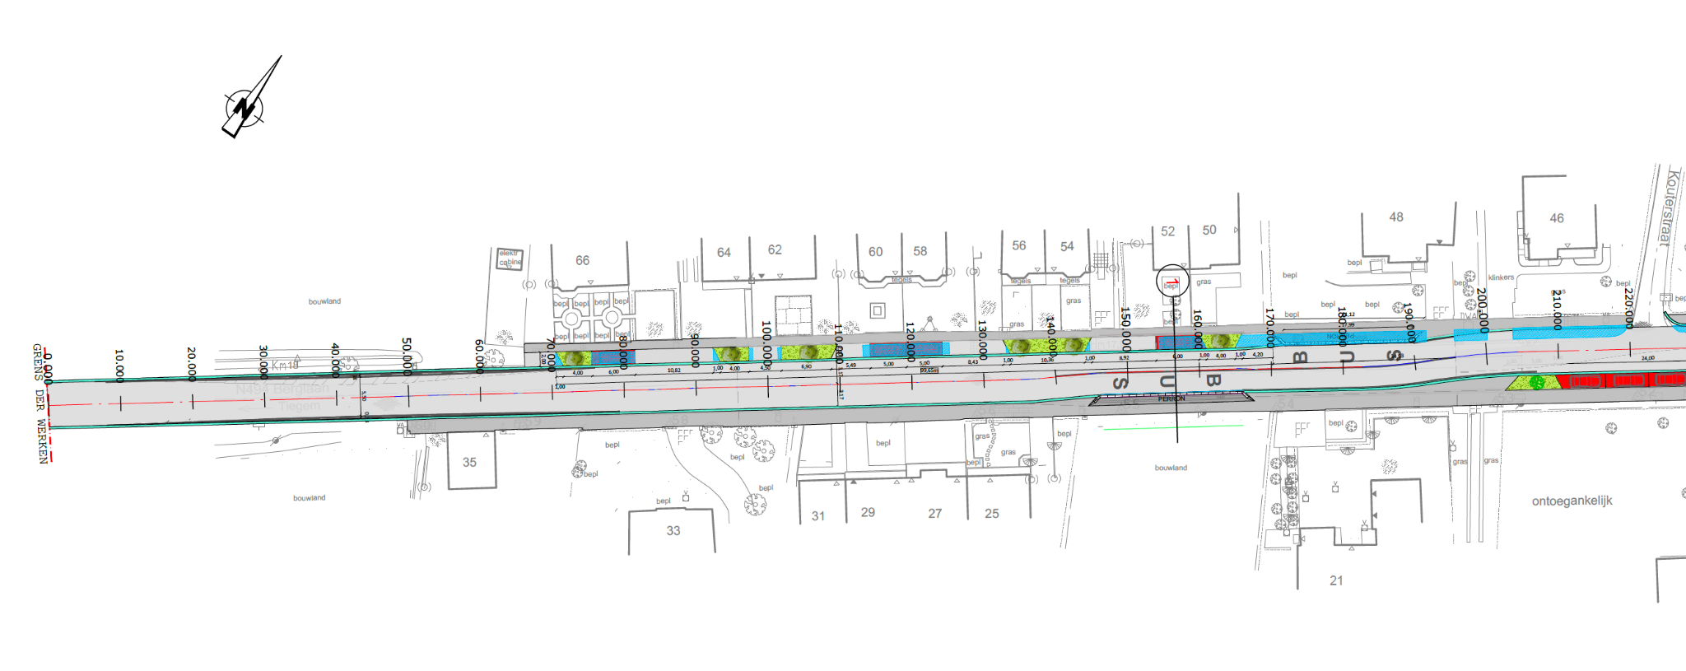
Notes:
Op dit ontwerp ziet u hoe de Berglaan er in de toekomst uit zal zien.
Dit ontwerp toont hoe de Berglaan eruit zal zien tussen de grens met de bebouwde kom en de Kouterstraat.

Slide 10
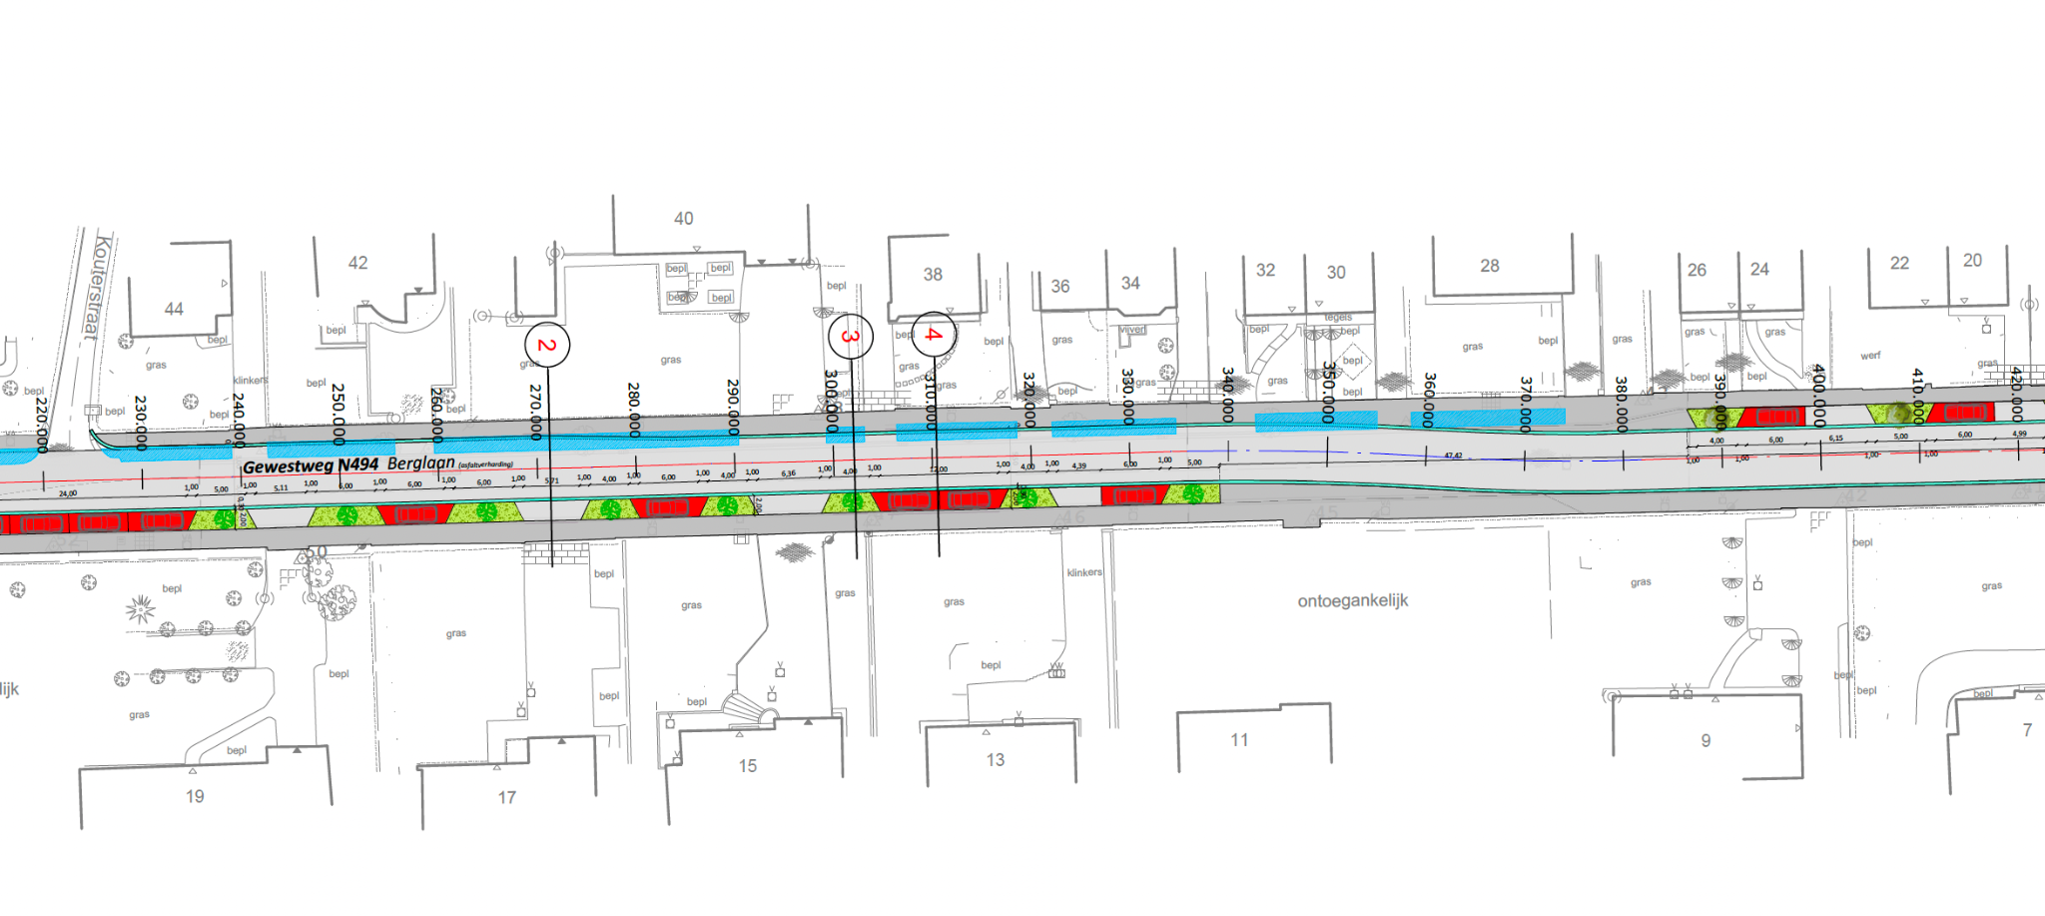
Notes:
Op dit ontwerp ziet u hoe de Berglaan er in de toekomst uit zal zien.
Dit deel van het ontwerp toont de Berglaan tussen de Kouterstraat (links op beeld) en huisnummer 20 (rechts op beeld).

Slide 11
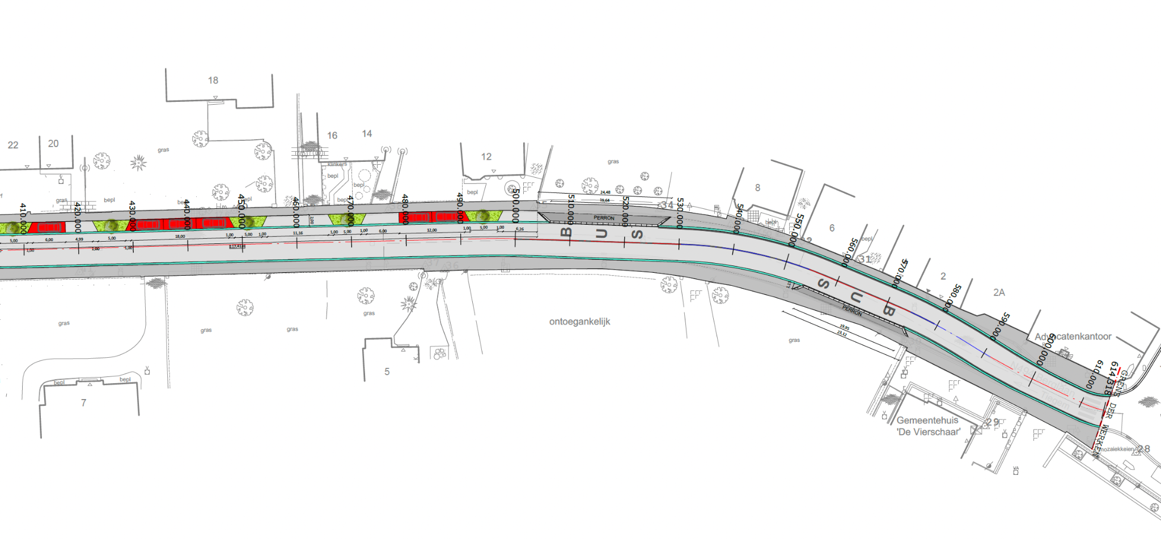
Notes:
Op dit ontwerp ziet u hoe de Berglaan er in de toekomst uit zal zien.
Dit deel van het ontwerp toont de Berglaan tussen huisnummer 20 (links op beeld) en het kruispunt met de Kerkstraat (rechts op beeld).

Slide 12
Maatregelen op Wortegemsesteenweg
Verkeersplateaus om snelheid af te remmen:
Er komen twee verkeersplateaus op de Wortegemsesteenweg, aan huisnummer 44 en huisnummer 52.
Deze plateaus staan vandaag al opgesteld als proefopstelling, als prefab kunststof plateaus. De definitieve verkeersplateaus worden aangelegd in asfalt zodat de drempels minder geluidshinder zullen veroorzaken.
In 2020 was de gemiddelde snelheid die gemeten werd, ter hoogte van huisnummer 35 op de Wortegemsesteenweg, zo’n 78 km/u in beide rijrichtingen. Na het plaatsen van de proefopstelling daalde de snelheid tot minder dan 50 km/u. De proefopstelling werkt dus goed.
Notes:
De volgende maatregelen worden genomen op de Wortegemsesteenweg:
Er worden twee verkeersplateaus aangelegd op de Wortegemsesteenweg. Zo komt er een plateau ter hoogte van huisnummer 44 en een ter hoogte van huisnummer 52. Deze plateaus staan vandaag al opgesteld als proefopstelling, als prefab kunststof plateaus. De definitieve verkeersplateaus worden aangelegd in asfalt zodat de drempels minder geluidsoverlast zullen veroorzaken.
In 2020 was de gemiddelde snelheid die gemeten werd, ter hoogte van huisnummer 35 op de Wortegemsesteenweg, zo’n 78 km/u in beide rijrichtingen. Na het plaatsen van
de proefopstelling daalde de snelheid tot minder dan 50 km/u. De proefopstelling werkt dus goed.

Slide 13
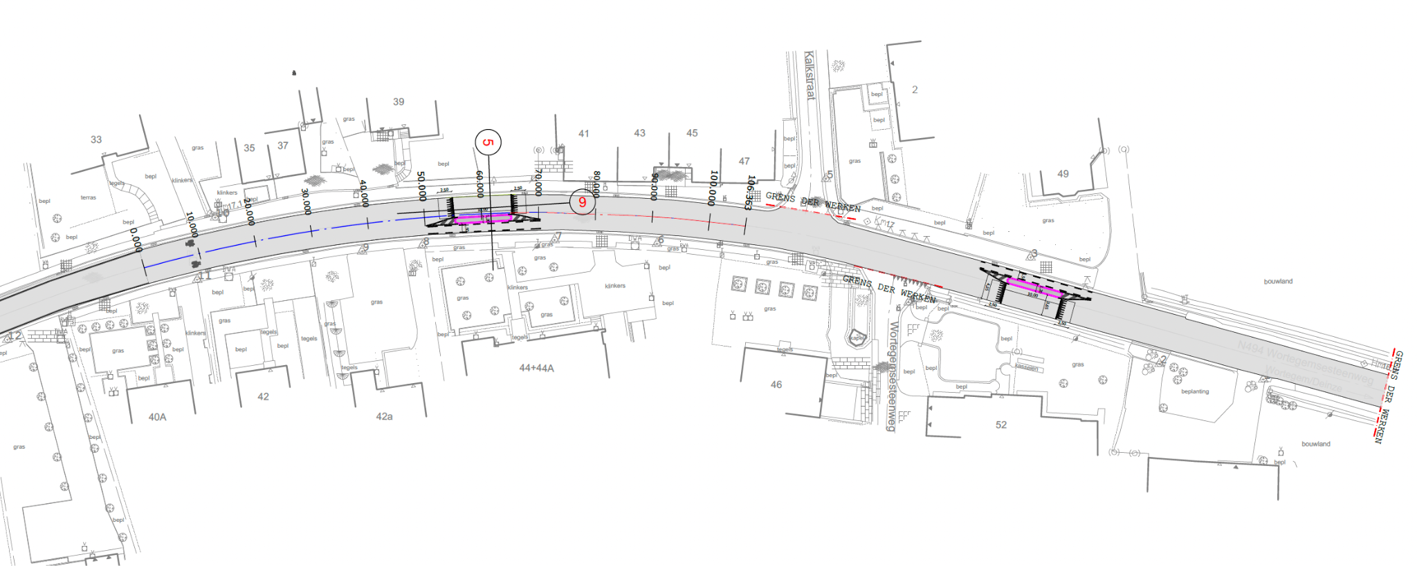
Notes:
Op dit ontwerp ziet u hoe de Wortegemsesteenweg er in de toekomst uit zal zien.
Dit ontwerp toont waar de verkeersplateaus worden aangelegd.

Slide 14
Maatregelen op Wortegemsesteenweg
Ontharding van berm:
Berm wordt onthard langs Wortegemsesteenweg (huisnummers 13 en 30).
Regenwater kan zo vlotter in de bodem trekken.
Notes:
De verharde berm wordt onthard, langs de Wortegemsesteenweg ter hoogte van huisnummers 13 en 30. Zo kan het regenwater vlotter in de bodem trekken en komt er meer ruimte vrij voor groen.

Slide 15
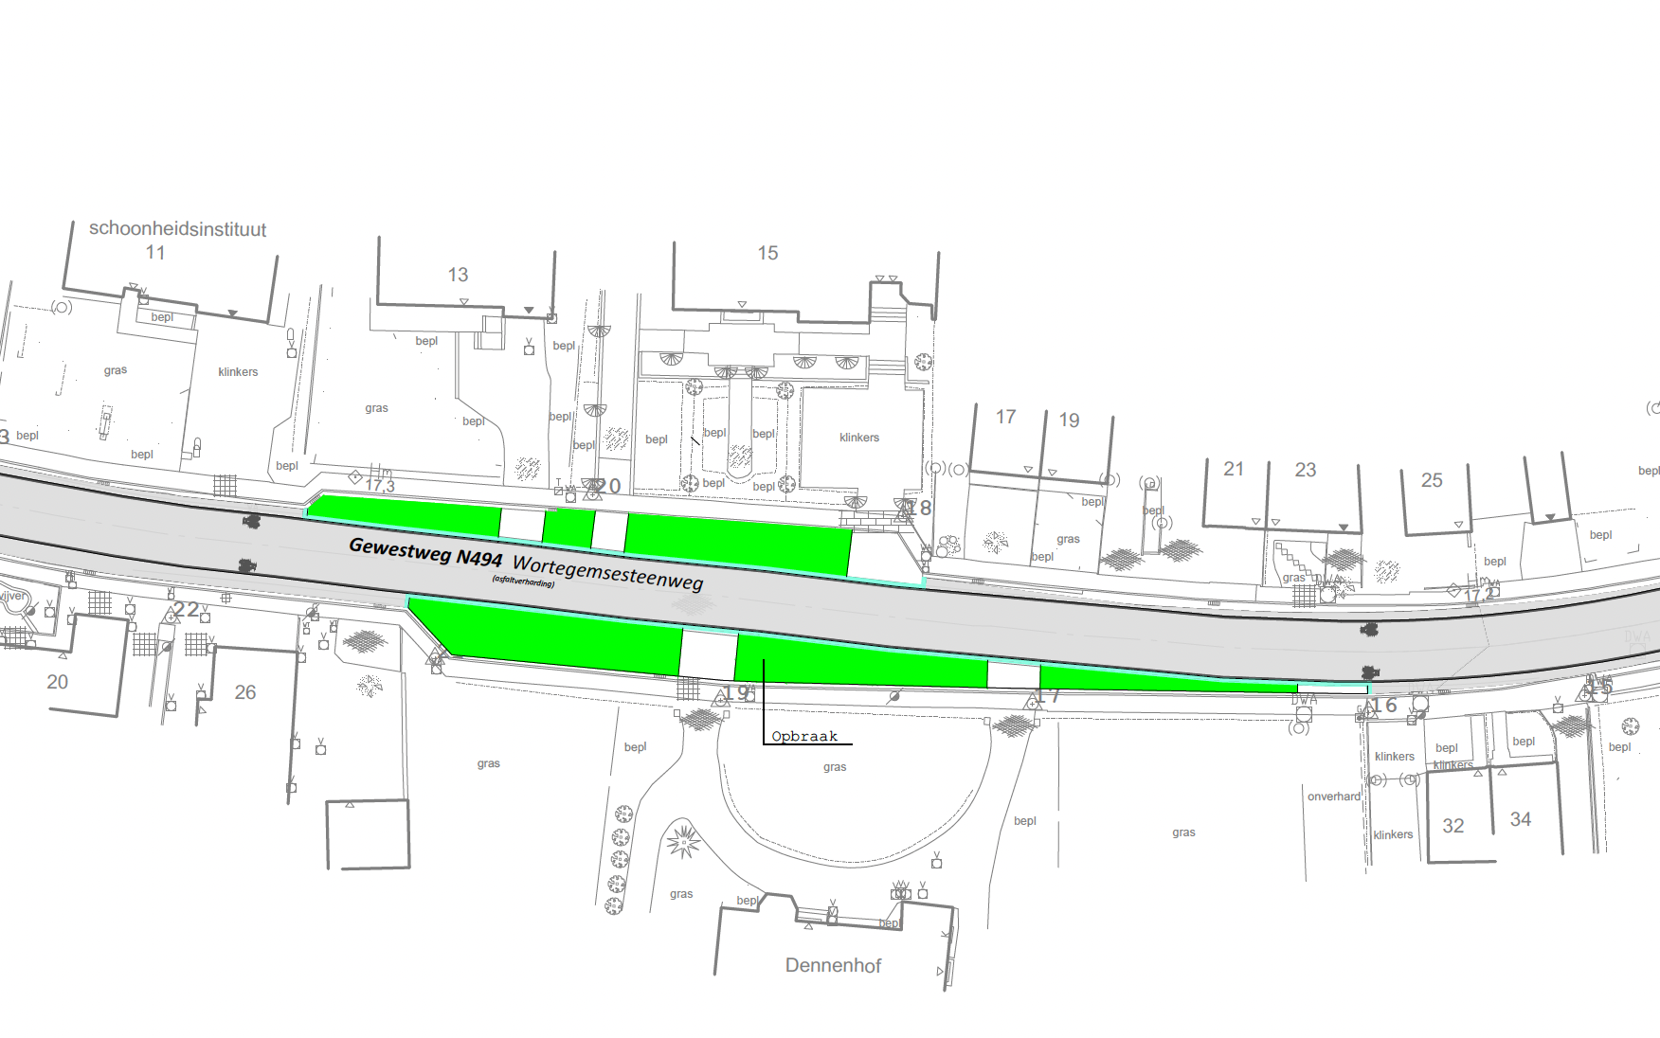
Notes:
Dit ontwerp toont waar de berm op de Wortegemsesteenweg precies wordt onthard.

Slide 16
Waar staan we nu?

Slide 17
Volgende stappen
MIA-aanpak (Mobiliteit Innovatief Aanpakken)
De werken worden uitgevoerd volgens de MIA-aanpak.
Met deze aanpak wordt er komaf gemaakt met ingewikkelde procedures en aanvragen, en kan er vlotter werk gemaakt worden van verkeersveiligheid.
Om de werken uit te voeren, moet er een omgevingsvergunning worden aangevraagd.
De vergunning wordt na deze infomarkt aangevraagd. Zo kunnen eventuele opmerkingen of aanpassingen nog meegenomen worden.
Aanvraag van omgevingsvergunning
Notes:
De werken op de Berglaan en Wortegemsesteenweg worden uitgevoerd volgens de MIA- aanpak. MIA staat voor Mobiliteit Innovatief Aanpakken. Met MIA wordt er komaf gemaakt met ingewikkelde procedures en aanvragen. Zo kan er vlotter werk gemaakt worden van verkeersveilige situaties.
Om de werken op de Berglaan en Wortegemsesteenweg uit te voeren, moet er wel eerst een omgevingsvergunning worden aangevraagd. De vergunning wordt na deze infomarkt aangevraagd. Zo kunnen eventuele opmerkingen of aanpassingen nog meegenomen worden.

Slide 18
Volgende stappen
Werken starten in najaar 2023
Als de omgevingsvergunning is aangevraagd en goedgekeurd, kan er samen met de aannemer een planning voor de werken worden vastgelegd.
Voor MIA-projecten moet er geen aanbestedingsprocedure worden doorlopen om een aannemer vast te leggen. Zo wordt er komaf gemaakt met procedures en kunnen werken vlotter starten.
Volgens de huidige planning starten de werken dit najaar op.
Voor de werken starten, krijgen buurtbewoners tijdig een brief in de bus. In deze brief staat dan alle informatie over de planning en hinder tijdens de werken.
Notes:
Als de omgevingsvergunning is aangevraagd en goedgekeurd, kan Wegen en Verkeer direct samenzitten met de aannemer om de planning van de werken vast te leggen.
Voor MIA-projecten moet er geen aanbestedingsprocedure doorlopen worden om een aannemer vast te leggen. Zo wordt er komaf gemaakt met procedures en kunnen de werken vlotter starten.
Volgens de huidige planning starten de werken in het najaar van 2023 op.
Voor de werken starten, krijgen buurtbewoners tijdig een brief in de bus. In deze brief staat dan alle informatie over de planning en hinder tijdens de werken.

Slide 19
Communicatie

Slide 20
Communicatie
wegenenverkeer.be/anzegem
Laatste informatie over het project.
Bewonersbrieven in de bus bij specifieke hinder.
Notes:
Wil u op de hoogte blijven van de vorderingen van het project of de volgende stappen? Op wegenenverkeer.be/anzegem vindt u steeds de laatste informatie over het project.
Voor het project start, ontvangt u nog een brief bij u in de bus. Zo blijft u op de hoogte. Als er asfalteringswerken bij u voor de deur plaatsvinden en uw oprit tijdelijk niet bereikbaar is met de wagen, zal de aannemer dit tijdig communiceren met een brief in de bus.

Slide 21
Bedankt voor uw aandacht!
Notes:
Bedankt voor uw aandacht.

